Slide 1

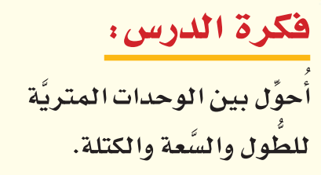



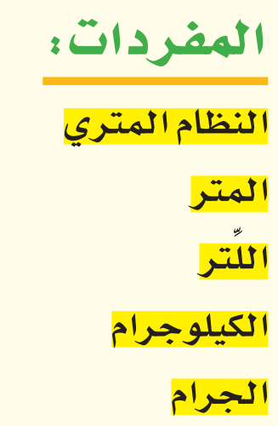



Slide 2

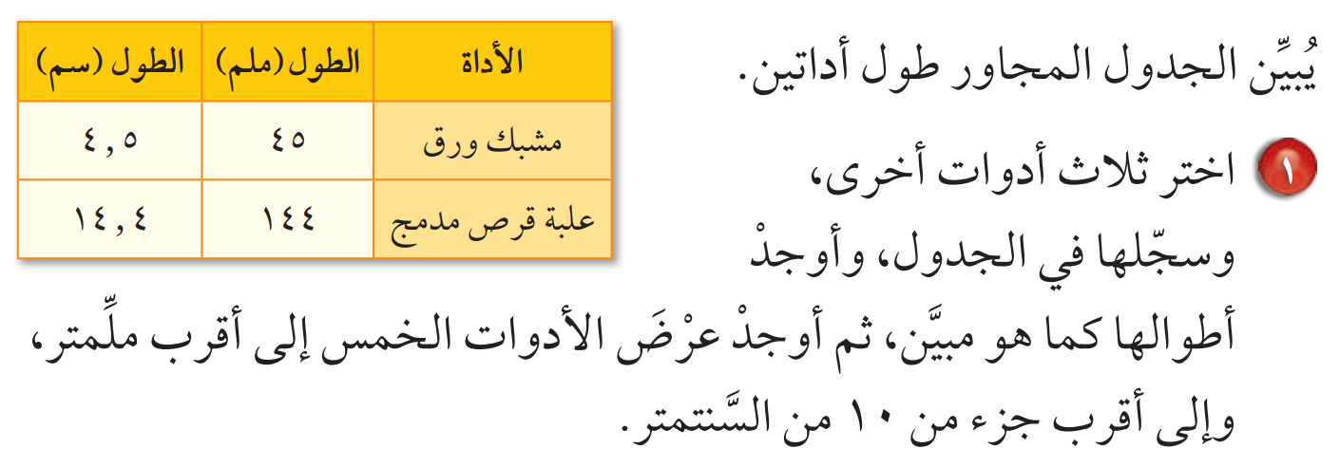

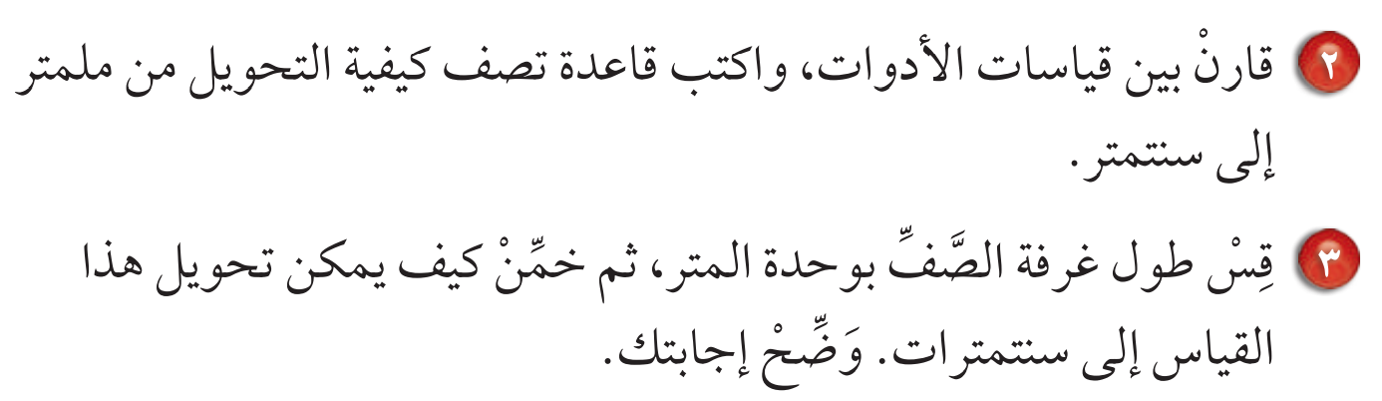

Slide 3

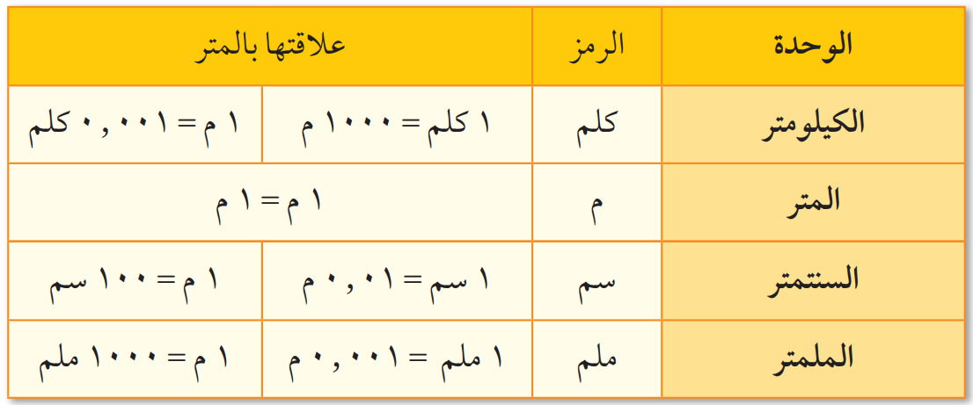

Slide 4

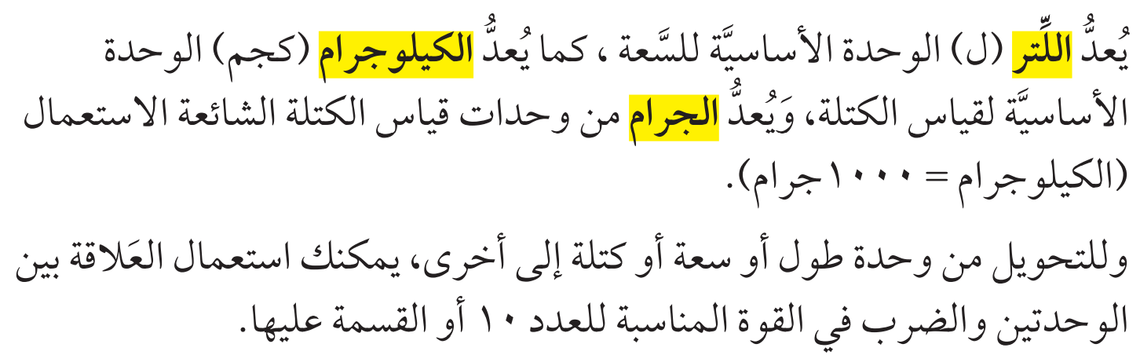

Slide 5

وحدات الطول
× 10
× 100
× 1000
1 كم ( كيلو متر) | 1م ( متر ) | 1 سم ( السنتمتر ) | 1ملم ( الملمتر)
÷ 10
÷ 100
÷ 1000
وحدات السعة
وحدات الكتلة ( الوزن )
× 1000
× 1000
× 1000
1 ل (اللتر) | ملل المليلتر
كجم الكيلوجرام | جم الجرام | ملجم المليجرام
÷ 1000
÷ 1000
÷ 1000

Slide 6
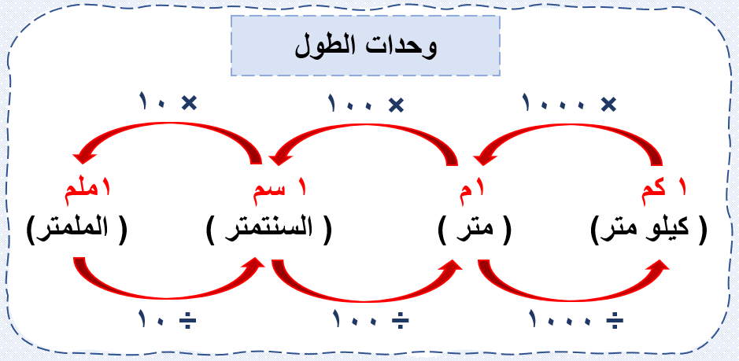
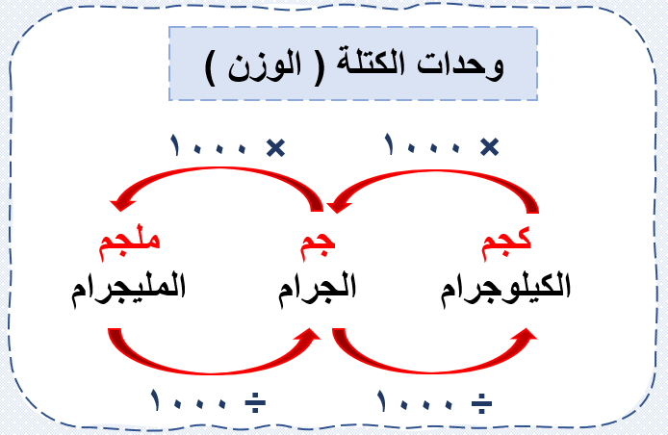


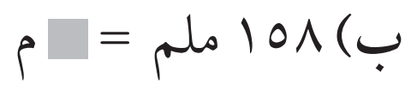


Slide 7




Slide 8


Slide 9
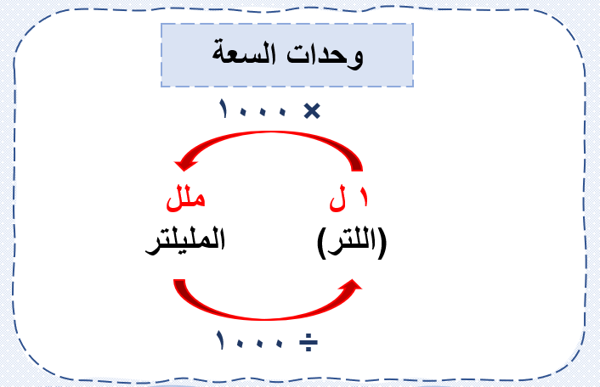

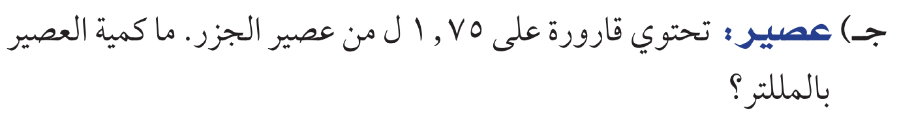


Slide 10
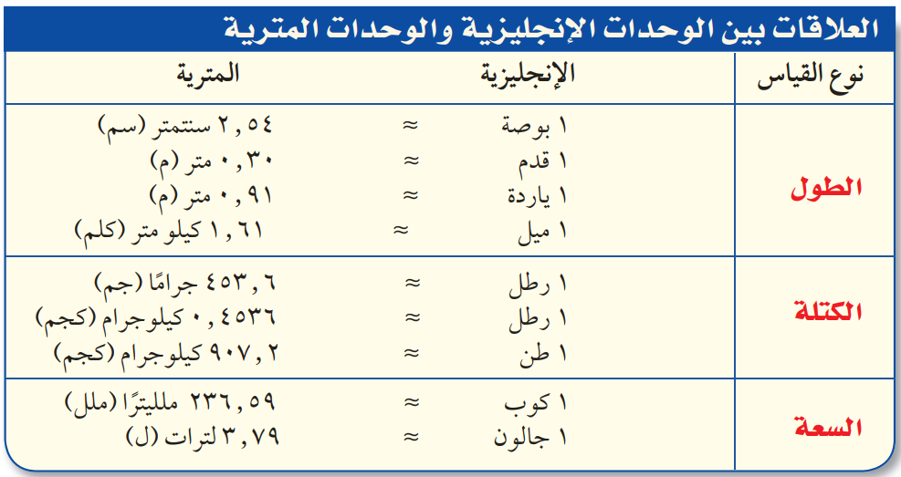

Slide 11
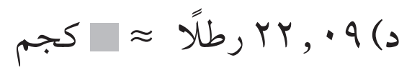

Slide 12


Slide 13


Slide 14



Slide 15


Slide 16
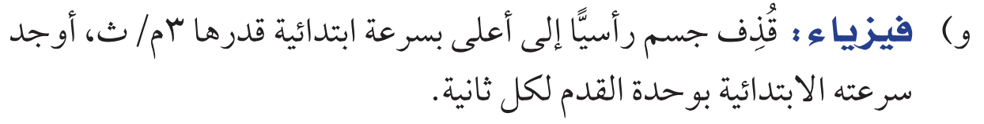

Slide 17
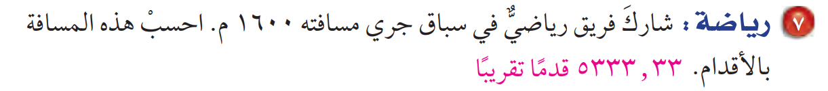



Slide 18



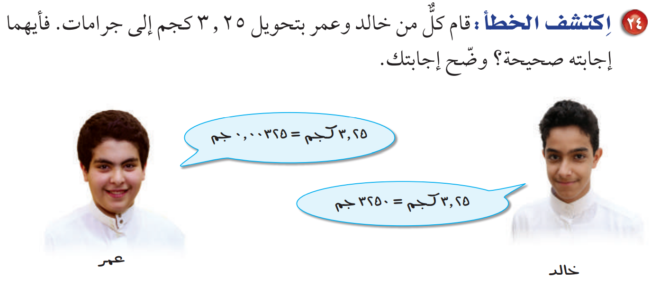



الواجب : ص 158 ( 8-9-10-11-12-14-15-19 )
((ورقة عمل تفاعلية ))
تحضير عين

Slide 19

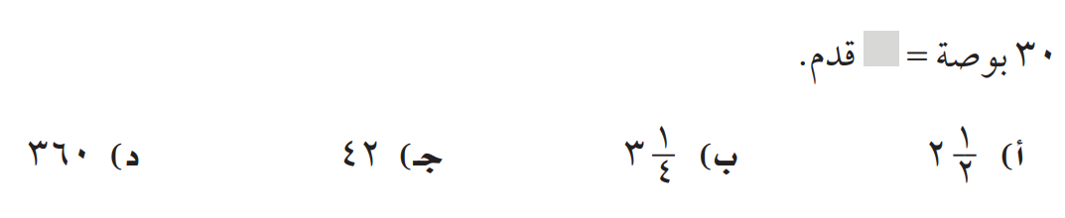
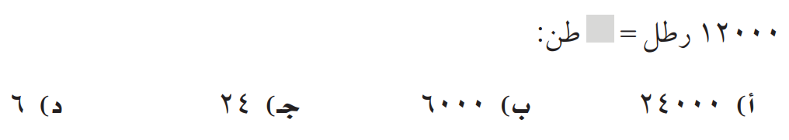
اختر الإجابة الصحيحة

